Slide 1
Intro a Web.
Clase 2

Slide 2
Qué es y cómo funciona la Web?
Tambien llamada W3 o world wide web.
Es un sistema de Servidores conectados que soportan documentos con formato.
Estos documentos pueden llevar a otros mediante links.

Slide 3
HTML - HiperText Markup Languaje
No es un lenguaje de programación.
Es un lenguaje de marcado con el que nosotros podemos darle la estructura a una página web.
Usamos tags (elementos o palabras clave) para definir el tipo de contenido y en algunos casos hacer la página accesible.
Podemos poner elementos dentro de otros elementos sin problema, pero tenemos que pensar bien como estamos estructurando nuestra página… no es poner cosas por ponerlas, debe haber una razón para hacerlo.

Slide 4
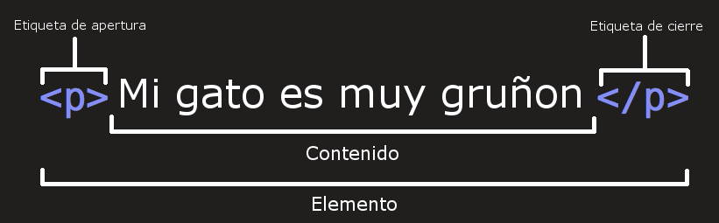
Tags o Elementos
Imagen obtenida de https://developer.mozilla.org/es/docs/Learn/HTML/Introduction_to_HTML/Getting_started

Slide 5
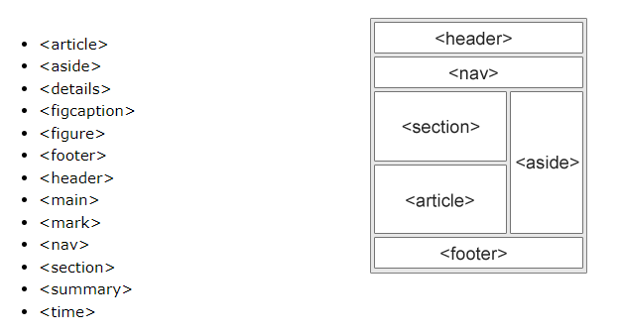
No todos los elementos tienen etiquetas de apertura y cierre, como por ejemplo las imágenes.
Con la Web Semántica se promueve el uso de tags que especifican el uso que se le va a dar a ese elemento o lo que este representa, como por ejemplo <article></article> o <form></form>
Imagen obtenida de https://www.w3schools.com/html/html5_semantic_elements.asp

Slide 6
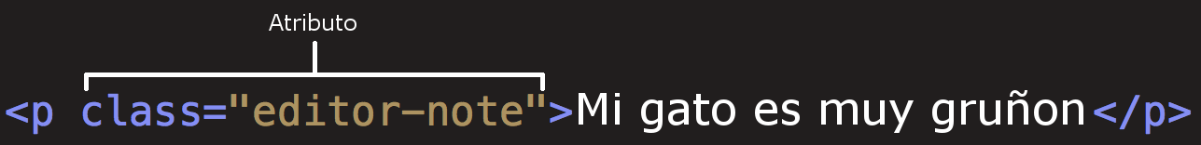
Atributos
Los atributos son información extra que usamos para dar propiedades o características específicas a los elementos de nuestra página.
Class, Id, href, entre otros son ejemplos de atributos que usamos comúnmente en nuestras estructuras HTML.
Los atributos no siempre son textos, en algunos casos pueden ser booleanos (true o false).

Slide 7
Estructura básica en HTML
<!DOCTYPE html>
<html lang="en">
<head>
<meta charset="UTF-8">
<meta http-equiv="X-UA-Compatible" content="IE=edge">
<meta name="viewport" content="width=device-width, initial-scale=1.0">
<title>Document</title>
</head>
<body>
<h1 class=”heading”>Heading lvl 1</h1>
<p>parrafo random</p>
</body>
</html>

Slide 8
Ejercicio
Vamos a hacer una web sencilla con tres secciones, navegación entre dos páginas en la cual utilizaremos listas, nav, headings, imagenes y demas tags mientras hablamos de qué elementos nos sirven y la razón para eso.

